Slide 1

DEBUG DINER
Console Reserveringssysteem
Hogeschool Rotterdam · Software Development — Project B · Juni 2026
Door: Soufian Manai · Lars Werner · Quintin Blume · Randy Sheombar
Presentatie voor Product oplevering
Notes:
Welkom! Dit is de eindpresentatie van Debug Diner, het console reserveringssysteem gebouwd voor Hogeschool Rotterdam.

Slide 2
Agenda
01
Project Context
02
Het Team
03
Technische Stack
Aanleiding & doelstelling
5 developers, 6 sprints
C# · .NET 10 · SQLite · Terminal.GUI
04
Architectuur
05
Functionaliteiten
06
Live Demo
Gelaagd model & design patterns
Wat kan de applicatie?
Screenshots van de applicatie
07
Sprint Overzicht
08
Testing
09
Demo Video
Voortgang door 6 sprints
xUnit · FluentAssertions · Moq
Volledige applicatie walkthrough
Notes:
Loop kort door de agenda. Benadruk dat we na de slides een live demo zullen tonen.

Slide 3
01 · Project Context
De Opdracht
Restaurantindeling
Jake Darcy opent een duurzaam restaurant in Rotterdam gericht op een breed publiek studenten, gezinnen en gepensioneerden.
Type
Aantal
Cap.
Kleine tafel
8×
2 p.
Onze missie:
Middelgr. tafel
5×
4 p.
Een console-gebaseerde reserveringsapplicatie bouwen
Grote tafel
2×
6 p.
Gebruiksvriendelijk voor klanten én medewerkers
Bar
1×
8 p.
Scrum-aanpak: 6 sprints van 2 weken
Arrangementen: 2-, 3- of 4-gangen
+ optioneel wijnpakket
Menu wisselt maandelijks — vlees, vis, vegetarisch, veganistisch
Notes:
Jake Darcy is de product owner. Het restaurant heeft 16 tafels en een bar voor in totaal 52 gasten.

Slide 4
02 · Het Team
SM
LW
QB
RS
Soufian Manai
Lars Werner
Quintin Blume
Randy Sheombar
Developer
Developer
Developer
Developer
6
107
62
4
Sprints
Commits
Issues
Developers
Notes:
Team HR Bishes bestaat uit 5 developers. Scrum Master roteerde elke sprint. In totaal 107 commits en 62 issues afgehandeld.

Slide 5






03 · Technische Stack
C# / .NET 10.0
SQLite + Entity Framework
Terminal.GUI
Primaire programmeertaal. Modern, type-safe en goed ondersteund voor console-applicaties.
Lichtgewicht database via EF Core. Geen aparte server nodig — ideaal voor lokaal gebruik.
TUI-framework voor een intuïtieve console-interface met navigatie, tabellen en formulieren.
xUnit + FluentAssertions + Moq
GitHub Branch/PR Workflow
Scrum met 6 Sprints
Uitgebreide testsuite. Unit tests voor services, repositories en business-logica.
Per taak een branch. Pull requests met code reviews voordat code naar main gaat.
2-wekelijkse sprints met sprint planning, reviews en retrospectives.
Notes:
De stack is volledig .NET 10 gebasseerd. Terminal.GUI biedt een echte UI in de console. SQLite maakt deployment eenvoudig.

Slide 6
04 · Architectuur
Strict gelaagd model — elke laag is alleen afhankelijk van de laag eronder.
Presentation
Console UI · navigatie · paginering
Design Patterns
Repository Pattern
Application
Services · orchestratie · validatie
Abstractielaag boven de database
Result<T>
Expliciete foutafhandeling zonder exceptions
Domain
Entiteiten · enumeraties · interfaces
Dependency Injection
Loskoppeling van componenten
SessionContext
Infrastructure
SQLite repos · EF Core · DataSeeder
Bijhouden van de ingelogde gebruiker
DataSeeder
Demo-data bij eerste opstart
Testing
FluentAssertions · xunit · Moq
Serilog Logging
Gestructureerde logging naar bestand
Notes:
De architectuur volgt strict het gelaagde model. Cross-cutting concerns zoals logging en DI zijn aparte zorgen. Result<T> zorgt voor nette foutafhandeling.

Slide 7






05 · Functionaliteiten
Authenticatie
Reserveringen
Arrangementen
Tafeloverzicht
Registratie & login voor klanten, medewerkers en admins. Rolgebaseerde toegang.
Tafel reserveren op datum, tijdstip en aantal personen met real-time beschikbaarheid.
2-, 3- of 4-gangen menu kiezen met optioneel wijnpakket en prijsoverzicht.
Beschikbare tafels tonen met paginering. Filteren op datum en groepsgrootte.
Beheer reserveringen
Beheermodule
Zoeken & Sorteren
Tijdslots
Reserveringen inzien, aanpassen en annuleren — voor klant én medewerker.
Admin & medewerkers beheren gebruikers, menus en tafelbezetting.
Zoeken op naam, datum of tafel. Sorteren op meerdere kolommen met paginering.
Vaste tijdslots per dag. Conflictdetectie voorkomt dubbele boekingen.
Notes:
8 kernfunctionaliteiten geleverd. Alle user stories uit de backlog zijn opgeleverd en voldoen aan de Definition of Done.

Slide 8
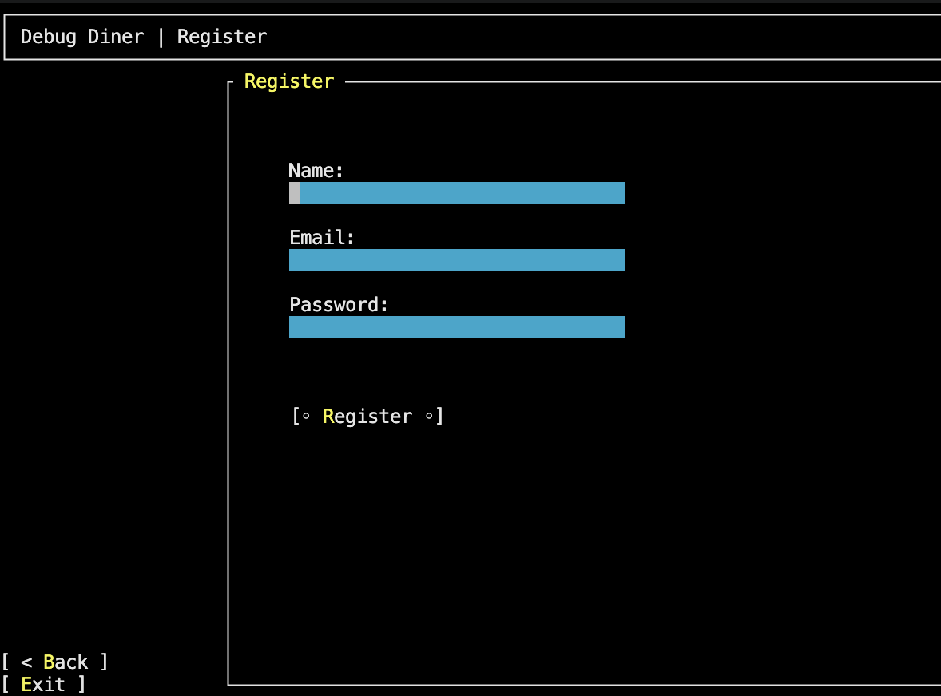
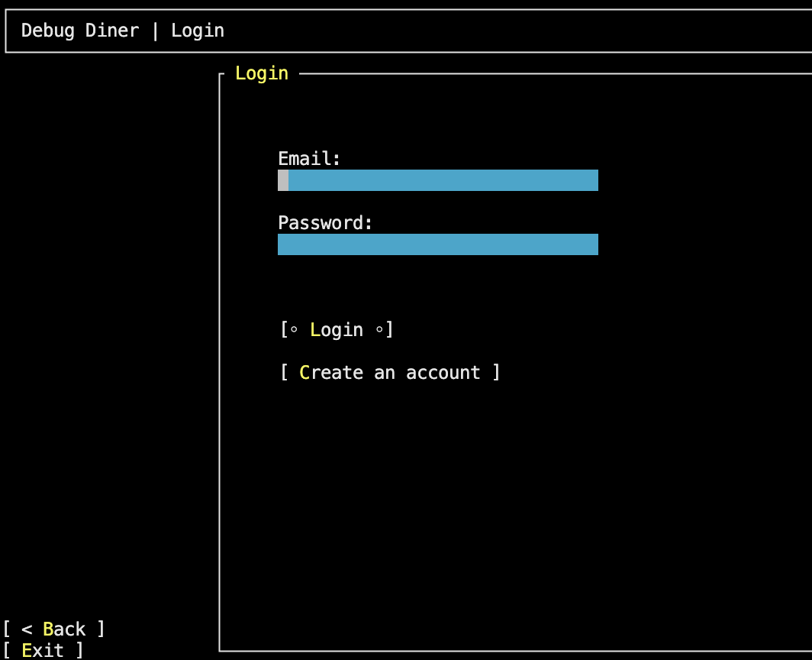
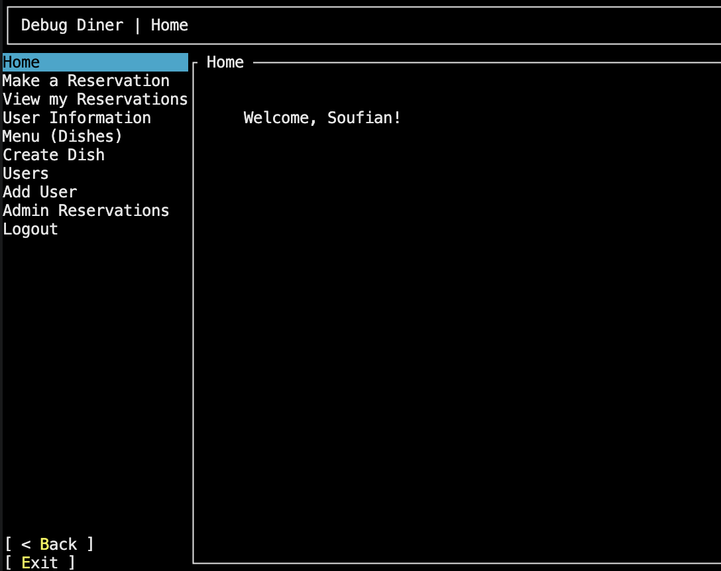
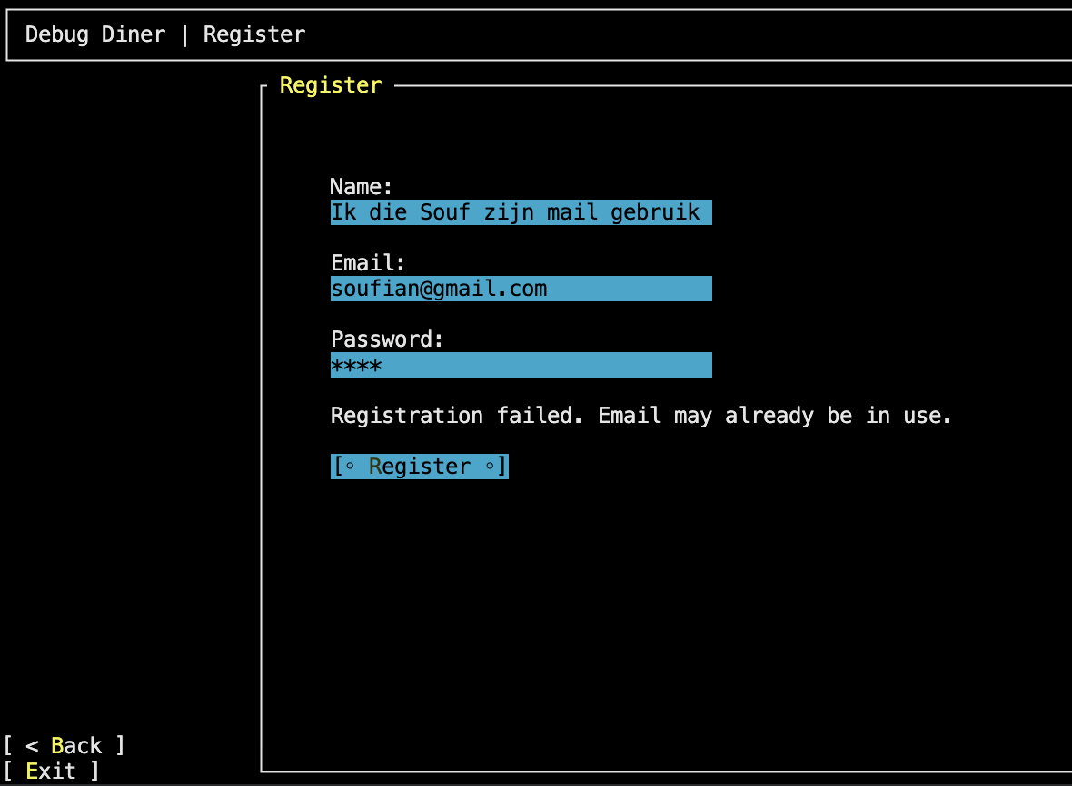
06 · Demo — Login & Registratie
Wat je ziet
Registratie met naam, e-mail en wachtwoord
Inloggen als klant, medewerker of admin
Rolgebaseerde toegang na login
Validatie op invoer en unieke e-mail
Notes:
Toon de login-flow en wat er gebeurt als je een wrong password invult. Laat ook de registratie zien.

Slide 9
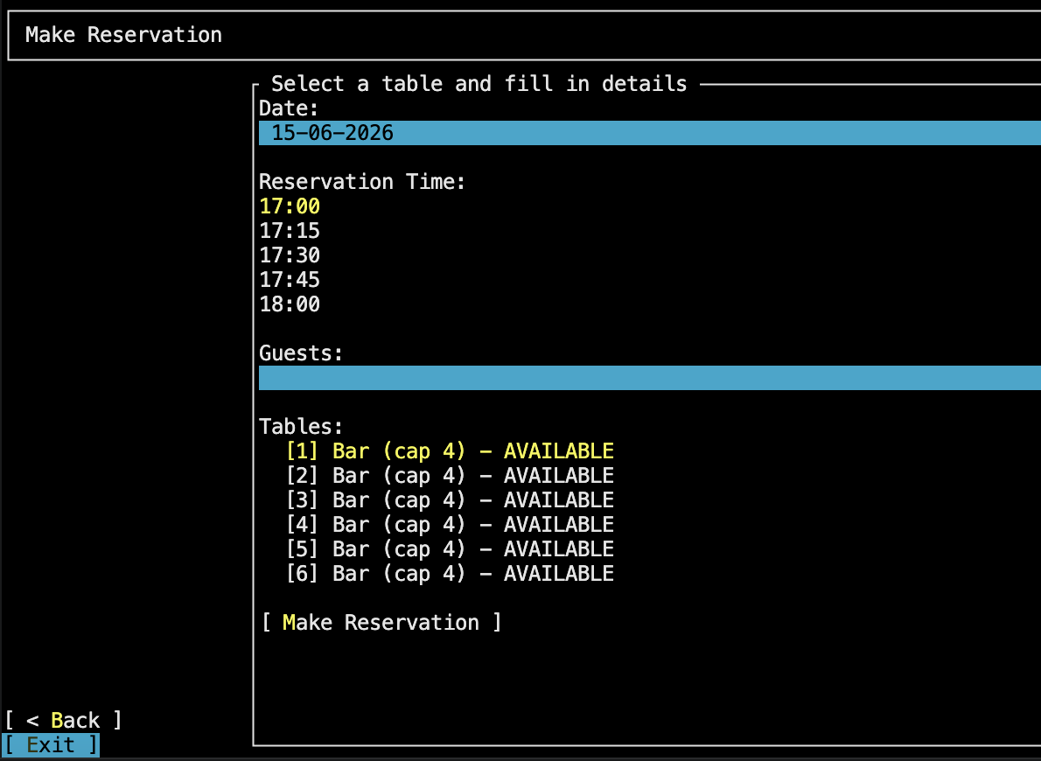
06 · Demo — Reservering Maken
📷 Voeg hier een screenshot in van het reserveringsscherm
Wat je ziet
Datum & tijdslot kiezen
Aantal personen opgeven
Beschikbare tafels tonen
Arrangement selecteren
Notes:
Loop stap voor stap door het reserveringsproces. Benadruk de conflictdetectie — je kan geen tafel boeken die al bezet is.

Slide 10
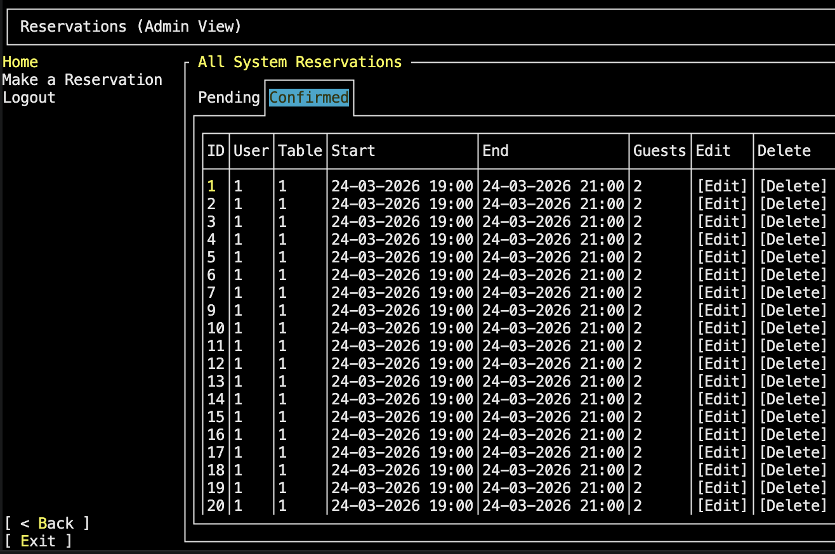
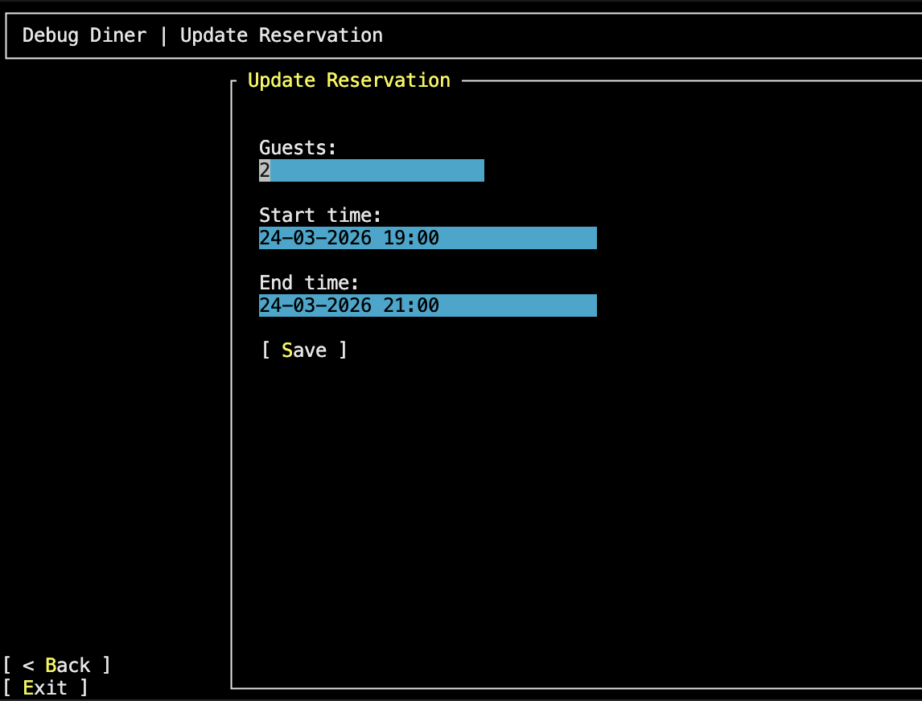
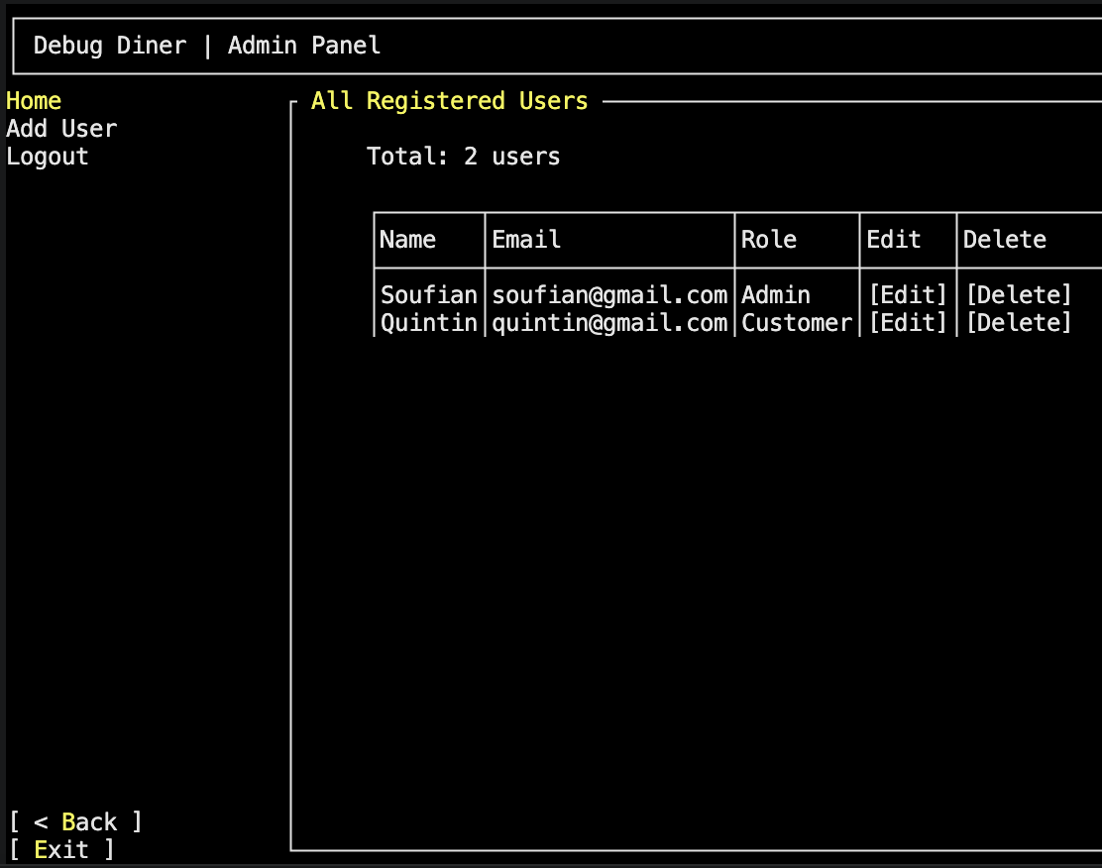
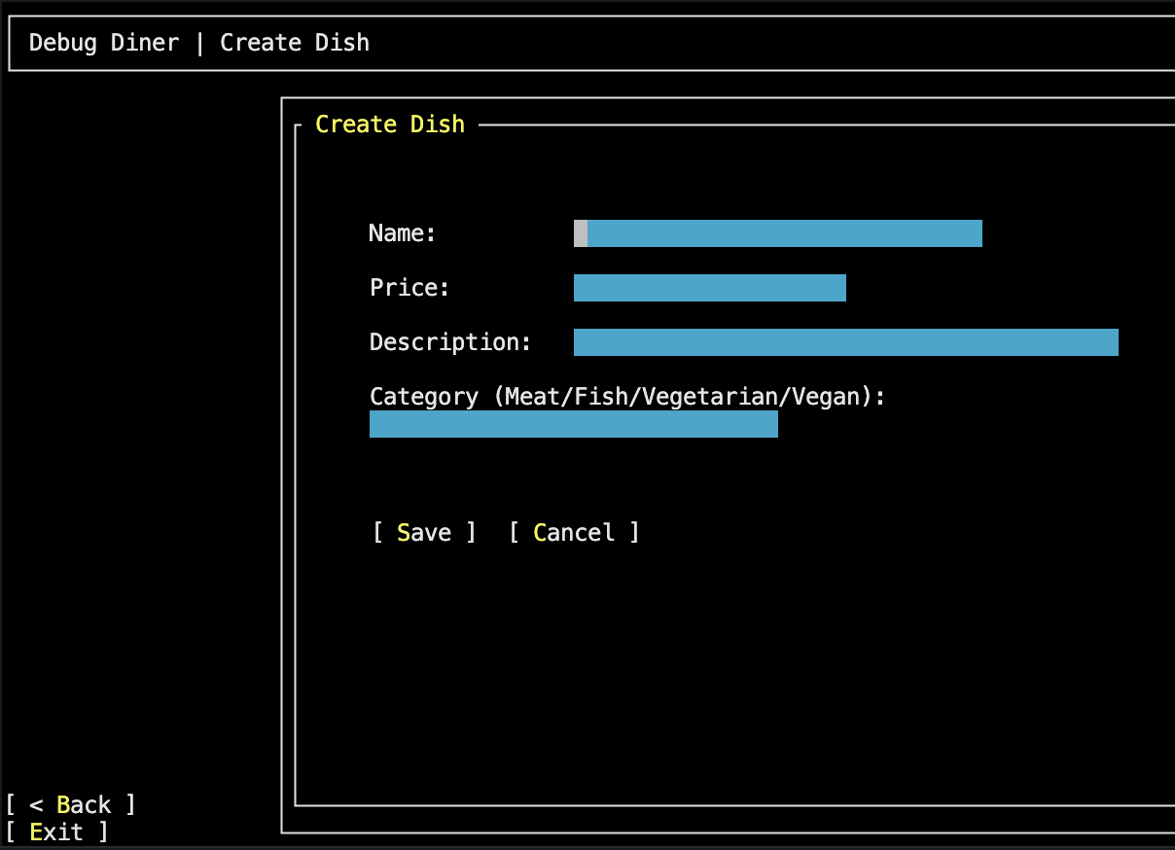
06 · Demo — Beheermodule
Wat je ziet
Overzicht alle reserveringen
Reserveringen aanpassen / annuleren
Gebruikersbeheer (admin)
Menuwijziging per maand
Notes:
Toon het verschil tussen een medewerkers- en admin-rol. Admins kunnen gebruikers en menu's beheren.

Slide 11
07 · Sprint Overzicht
S1
S2
S3
S4
S5
S6
9 – 22 mrt
23 mrt – 5 apr
6 – 19 apr
20 apr – 3 mei
4 – 17 mei
18 mei – 1 jun
5 commits
45 commits
11 commits
10 commits
24 commits
12 commits
Project setup
& fundament
Repositories
tests & views
Werkende app
navigatie
Bugfixes
admin & boekingen
Update/delete
logging & UI
Zoeken/sorteren
tijdslots
Totaal: 107 commits · 6 sprints · 12 weken · 9 mrt 2026 – 1 jun 2026
Notes:
Sprint 2 had de meeste commits (45) — dat was de sprint waar de repositories en eerste views gebouwd werden.

Slide 12
08 · Testing
Kwaliteitsborging via xUnit + FluentAssertions + Moq
xUnit
FluentAssertions
Moq
Test framework
Assertion library
Mocking framework
Geïsoleerde unit tests per klasse
Leesbare assertions: .Should().Be()
Repositories gemockt in service-tests
Fact & Theory attributes
Rijke foutmeldingen bij failures
Isoleert de te testen klasse
Runs in CI / lokaal via dotnet test
Werkt naadloos samen met xUnit
Verifies dat methoden aangeroepen worden
Alle tests slagen ✓ · Definition of Done vereist geslaagde tests vóór merge naar main
Notes:
Iedere user story vereist unit tests als onderdeel van de Definition of Done. Tests worden uitgevoerd als onderdeel van de PR-review.

Slide 13
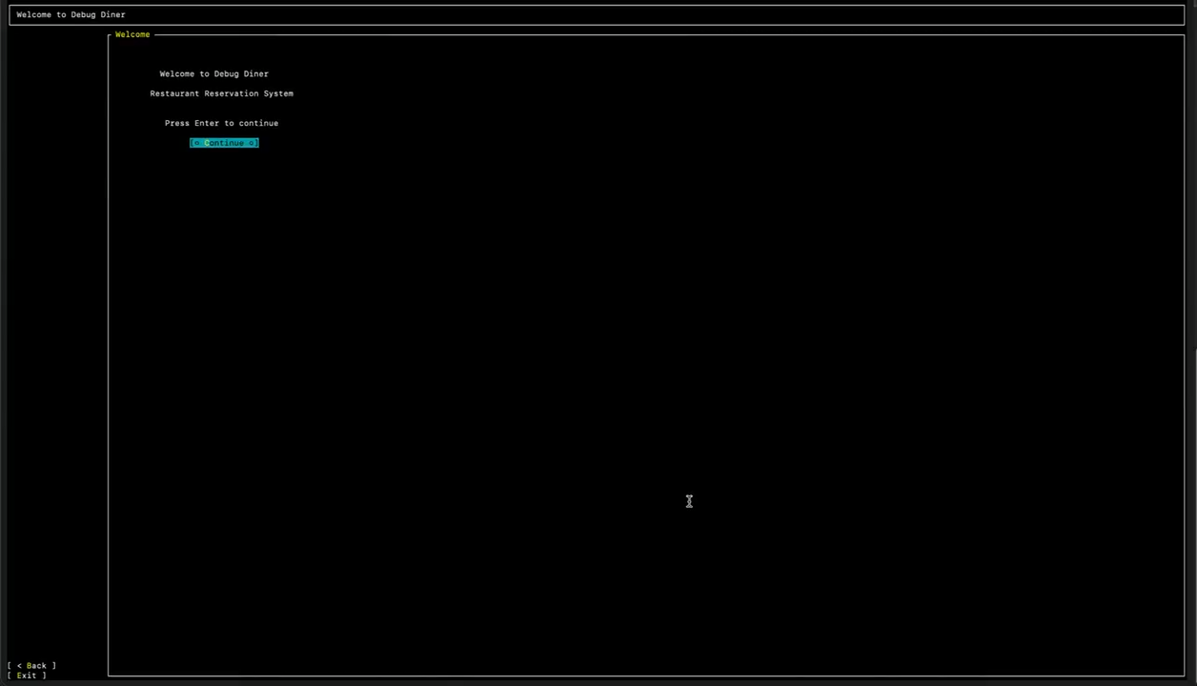
09 · Demo Video
Volledig walkthrough van de applicatie — van registratie tot reserveringsbeheer
Notes:
Speel hier de volledige demo video af. De video toont de complete flow: registratie → inloggen → reservering maken → beheermodule.

Slide 14
Bedankt voor
uw aandacht!
Vragen?
github.com/Daemonium-Development/HR_Reservations-n-co
Team HR Bishes · Hogeschool Rotterdam · Juni 2026
Notes:
Sluit af met een uitnodiging voor vragen. Verwijs naar de GitHub wiki voor de volledige documentatie.

